Slide 1
KHỞI ĐỘNG
Tiết 1

Slide 2
TRÒ CHƠI nhà tiên tri hóa học

Slide 3
TRÒ CHƠI NHÀ TIÊN TRI HÓA HỌC
Luật chơi
- Chia lớp thành 8 đội: Đội 1,2 (tổ 1), đội 3,4 (tổ 2), Đội 5, 6 (tổ 3), Đội 7,8 (tổ 4).
- Tám đội sẽ tham gia thảo luận và lựa chọn hình ảnh ghép vào nhóm sao cho đúng. Sau thời gian “2 phút” 2-3 đội nhanh nhất sẽ treo kết quả lên bảng, các đội còn lại sẽ nhận xét. Sau khi có kết quả của các đội sẽ được chọn con số may mắn từ 1-8, để nhận được điều bất ngờ trong con số may mắn đó. Đội có nhiều đáp án đúng hơn sẽ được chọn trước. Các đội còn lại theo thứ tự, sẽ được chọn con số may mắn tiếp theo.

Slide 4
TRÒ CHƠI NHÀ TIÊN TRI HÓA HỌC
Luật chơi
- Lưu ý: Phải chấp nhận phần thưởng và hình phạt dưới bất kỳ hình thức nào? “Phần thưởng vô cùng hấp dẫn với người chơi”.
- Các đội lưu lại kết quả thảo luận và nộp lại cho giáo viên khi kết thúc tiết học.

Slide 5
TRÒ CHƠI NHÀ TIÊN TRI HÓA HỌC
NHÓM PHẢN ỨNG XẢY RA CHẬM
NHÓM PHẢN ỨNG XẢY RA NHANH

Slide 6
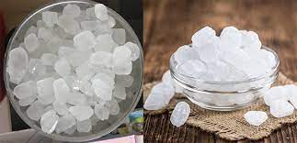
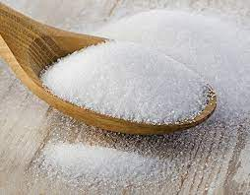
TRÒ CHƠI NHÀ TIÊN TRI HÓA HỌC
1
Hòa tan đường viên vào trong nước
2
Hòa tan đường mịn vào trong nước

Slide 7
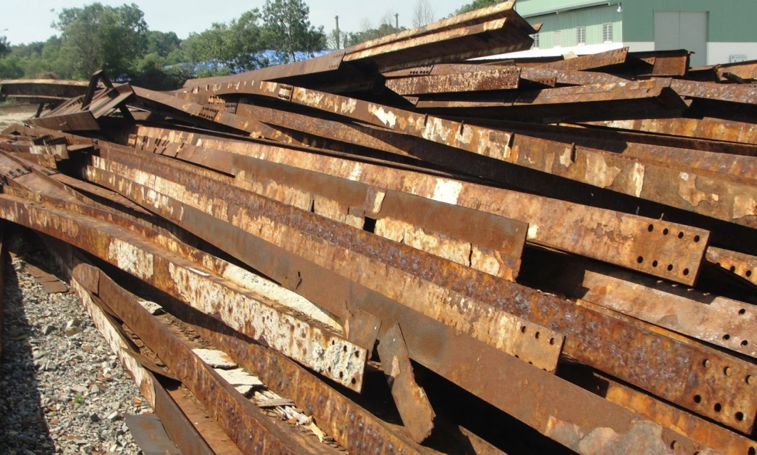
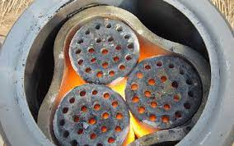
TRÒ CHƠI NHÀ TIÊN TRI HÓA HỌC
3
Sắt bị gỉ khi để lâu ngoài không khí
4
Đốt than tổ ong

Slide 8
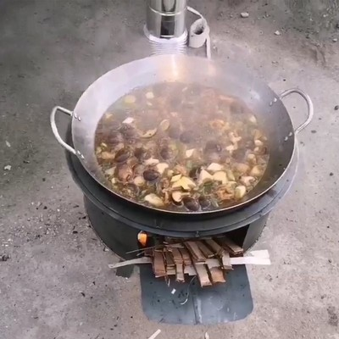
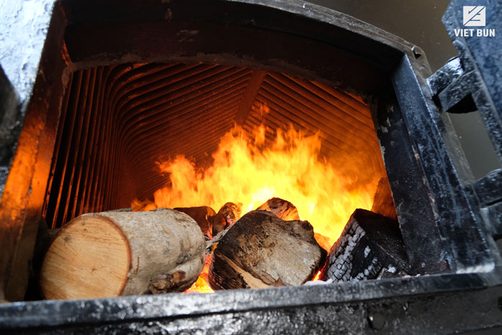
TRÒ CHƠI NHÀ TIÊN TRI HÓA HỌC
5
Đốt củi được chẻ nhỏ
6
Đốt củi to

Slide 9
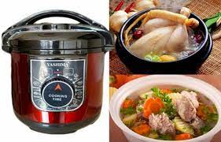
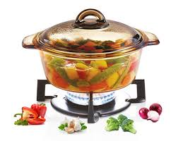
TRÒ CHƠI NHÀ TIÊN TRI HÓA HỌC
7
Nấu thức ăn trong nồi áp suất.
8
Nấu thức ăn trong nồi thủy tinh.

Slide 10
TRÒ CHƠI NHÀ TIÊN TRI HÓA HỌC
(1) Hòa tan đường viên vào trong nước
(2) Hòa tan đường mịn vào trong nước
(3) Sắt bị gỉ khi để lâu ngoài không khí
(4) Đốt than tổ ong
(5) Đốt củi được chẻ nhỏ
(6) Đốt củi to
(7) Nấu thức ăn trong nồi áp suất
(8) Nấu thức ăn trong nồi thủy tinh

Slide 11
TRÒ CHƠI NHÀ TIÊN TRI HÓA HỌC
NHÓM PHẢN ỨNG XẢY RA NHANH
NHÓM PHẢN ỨNG XẢY RA CHẬM
2
4
1
3
5
7
6
8

Slide 12
TRÒ CHƠI NHÀ TIÊN TRI HÓA HỌC
1
Cả đội cùng giả làm tiếng kêu của con vịt
Hình phạt

Slide 13
TRÒ CHƠI NHÀ TIÊN TRI HOÁ HỌC
2
Mỗi bạn trong đội nhận được “1đ +”
Phần thưởng

Slide 14
TRÒ CHƠI NHÀ TIÊN TRI HOÁ HỌC
3
Cả đội sẽ được thể hiện tài năng ca hát trong bài “Cả nhà thương nhau”
Hình phạt

Slide 15
TRÒ CHƠI AI NHÀ TIÊN TRI HOÁ HỌC
4
Được tặng một tràng pháo tay từ các đội còn lại…
Phần thưởng

Slide 16
TRÒ CHƠI NHÀ TIÊN TRI HOÁ HỌC
5
Các bạn trong đội ngồi cùng bàn đấm lưng cho nhau trong 5s
Hình phạt

Slide 17
TRÒ CHƠI NHÀ TIÊN TRI HOÁ HỌC
6
Các bạn trong đội sẽ được ưu tiên trả bài vào tiết sau!
Phần thưởng

Slide 18
TRÒ CHƠI NHÀ TIÊN TRI HOÁ HỌC
7
Cả đội sẽ được nhận quà đặc biệt là một gói kẹo
Phần thưởng

Slide 19
TRÒ CHƠI NHÀ TIÊN TRI HOÁ HỌC
8
Mỗi bạn trong đội nhận được “1đ –”
Phần thưởng

Slide 20
Bài 7: TỐC ĐỘ PHẢN ỨNG
VÀ CHẤT XÚC TÁC

Slide 21
Khái niệm tốc độ phản ứng

Slide 22
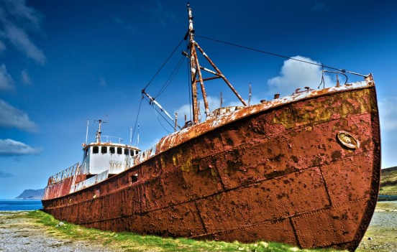
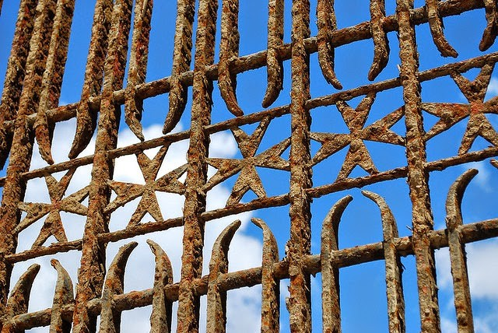
Hình 1
Hình 2
Các hiện tượng trong Hình 1, 2, 3 là hiện tượng gì (vật lí hay hoá học)? Hiện tượng nào xảy ra nhanh hơn, em quan sát được ngay?
Hình 3

Slide 23
Phiếu học tập số 1:
TN1: Cho 1 thìa bột đá vôi và 1 mẩu đá vôi có khối lượng bằng nhau lần lượt vào hai ống nghiệm 1 và 2, sau đó cho đồng thời vào mỗi ống nghiệm 5ml dd HCl cùng nồng độ. Quan sát hiện tượng
Tốc độ tan của đá vôi trong dd acid HCl ở hai ống nghiệm
Ống nghiệm 1 | Ống nghiệm 2
b. Dựa vào đâu để kết luận phản ứng nào xảy ra nhanh hơn?
.................................................................................................
................................................................................................
c. Thế nào là tốc độ phản ứng?
………………………………………………………………………………………………………………………………………………………………….........................

Slide 24
Phiếu học tập số 1: TN1
Tốc độ tan của đá vôi trong dd acid HCl ở hai ống nghiệm
Ống nghiệm 1 | Ống nghiệm 2
Nhanh hơn | Chậm hơn
b. Dựa vào đâu để kết luận phản ứng nào xảy ra nhanh hơn?
- Dựa vào độ tan của đá vôi, lượng khí sinh ra và lượng đá vôi trong hai ống nghiệm
c. Thế nào là tốc độ phản ứng?
- Tốc độ phản ứng là đại lượng chỉ mức độ nhanh hay chậm của một phản ứng hóa học.

Slide 25
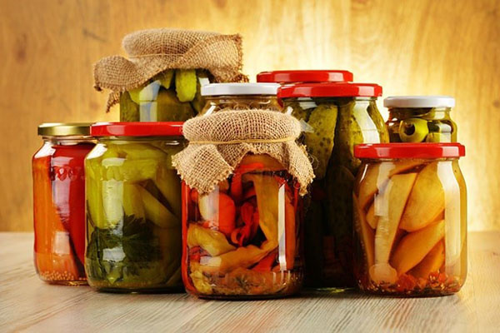
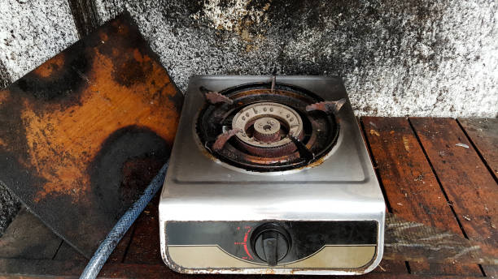
Trong thực tế phản ứng nào sau đây xảy ra nhanh hơn? Chậm hơn?
Phản ứng nổ của pháo hoa
Nến cháy
Bếp ga mini bằng sắt (Iron) bị gỉ
Phản ứng lên men rau, củ thành dưa chua

Slide 26
Tốc độ phản ứng là đại lượng chỉ mức độ nhanh hay chậm của một phản ứng hóa học
VD: Phản ứng đốt cháy cồn trong không khí xảy ra nhanh hơn, phản ứng oxi hóa sắt (iron) xảy ra chậm hơn

Slide 27
II. Một số yếu tố ảnh hưởng đến tốc độ phản ứng

Slide 28
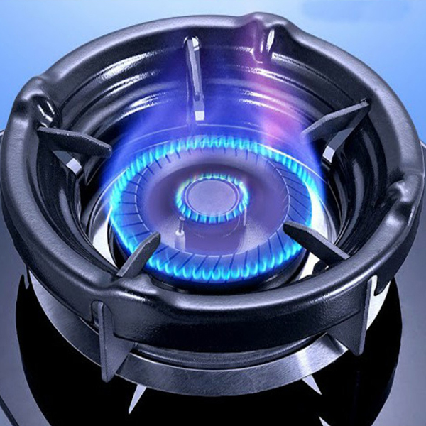
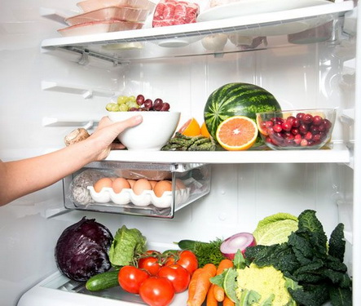
Quan sát các hình ảnh và dự đoán các yếu tố ảnh hưởng đến tốc độ phản ứng?

Slide 29
Phiếu học tập số 2:
TN2: cho 2 đinh sắt giống nhau lần lượt vào hai ống nghiệm 1 và 2. Tiếp tục cho vào ống nghiệm 1 5ml dd HCl 0,1M ; ống nghiệm 2 5ml dd HCl 1M. Quan sát hiện tượng
Hiện tượng xảy ra ở hai ống nghiệm? Phản ứng ở ống nghiệm nào xảy ra nhanh hơn?
Nồng độ ảnh hưởng đến tốc độ phản ứng như thế nào?
........................................................................................................................................................................................................................................................................................................................................................................
b. TN3: lấy hai cốc nước, cốc 1 đựng nước lạnh, cốc 2 đựng nước nóng; cho đồng thời vào mỗi cốc một viên C sủi. Quan sát hiện tượng
Phản ứng ở cốc nào xảy ra nhanh hơn
....................................................................................................................................................................................
- Nhiệt độ ảnh hưởng đến tốc độ phản ứng như thế nào?
........................................................................................................................................................................................
c. TN4: Cho khoảng 3ml dd H₂O₂ 3% vào ống nghiệm 1 và 2. Cho vào ống nghiệm 2 một ít bột MnO₂. Quan sát sự thoát khí.
Hiện tượng xảy ra ở hai ống nghiệm? Phản ứng ở ống nghiệm nào xảy ra nhanh hơn?

Slide 30
Thí nghiệm 2:
Tiết 2
https://www.youtube.com/watch?v=quE_kAqlt4o
Link video thí nghiệm ảnh hưởng của nồng độ đến tốc độ phản ứng
Ống nghiệm 1 | Ống nghiệm 2
- Có bọt khí thoát ra ít hơn ống nghiệm 2, đinh sắt tan dần - Phản ứng xảy ra chậm hơn | - Có bọt khí thoát ra nhiều hơn ống nghiệm 1, đinh sắt tan dần - Phản ứng xảy ra chậm hơn
Nồng độ các chất phản ứng càng cao, tốc độ phản ứng càng nhanh

Slide 31
Thí nghiệm 3:
https://www.youtube.com/watch?v=yDe3p2FEAEU
Link video thí nghiệm ảnh hưởng của nhiệt độ đến tốc độ phản ứng
Cốc 2 đựng nước nóng phản ứng xảy ra nhanh hơn, viên C sủi tan nhanh
Khi tăng nhiệt độ, phản ứng diễn ra với tốc độ nhanh hơn

Slide 32
Thí nghiệm 4:
Ống nghiệm 1 | Ống nghiệm 2
Không có MnO₂, khí thoát ra ít hơn, phản ứng xảy ra chậm hơn ống nghiệm 2 | Có MnO₂, khí thoát ra nhiều hơn, phản ứng xảy ra nhanh hơn
https://www.youtube.com/watch?v=WD2dUw9wlSk
Link video thí nghiệm ảnh hưởng của diện tích tiếp xúc đến tốc độ phản ứng

Slide 33
Tốc độ của phản ứng hóa học phụ thuộc vào nhiều yếu tố khác nhau như: diện tích bề mặt tiếp xúc, nhiệt độ, nồng độ, sự có mặt của chất xúc tác...
+ Diện tích bề mặt tiếp xúc càng lớn, tốc độ phản ứng càng nhanh
VD: thanh củi nhỏ sẽ cháy nhanh hơn thanh củi to
+ Khi tăng nhiệt độ, phản ứng diễn ra với tốc độ nhanh hơn
VD: Thực phẩm được bảo quản trong tủ lạnh lâu bị hỏng hơn
+ Nồng độ các chất phản ứng càng cao, tốc độ phản ứng càng nhanh
Chất xúc tác là chất làm tăng tốc độ phản ứng nhưng không bị thay đổi cả về khối lượng và tính chất hóa học
VD: Enzym amilaza có trong nước bọt là chất xúc tác để chuyển hóa tinh bột thành đường...

Slide 34
Tiết 3
Luyện tập

Slide 35
VÒNG QUAY MAY MẮN

Slide 36
Bài tập

Slide 37
Người ta thường tạo các hàng lỗ trong các viên than tổ ong để tăng diện tích tiếp xúc của than (carbon) với oxygen, làm tăng tốc độ phản ứng
Bài 1: Vì sao người ta thường tạo các hàng lỗ trong các viên than tổ ong?

Slide 38
- Ướp muối: vì muối ức chế hoạt động của enzym
- Cho vào ngăn mát hoặc ngăn đông của tủ lạnh tùy loại thực phẩm và tùy vào thời gian cần bảo quản thực phẩm: vì nhiệt độ tủ lạnh thấp làm giảm tốc độ phản ứng sinh hóa nên thực phẩm lâu bị hỏng.
- Phơi khô...
Bài 2: Trong thực tế để bảo quản cá thịt, người ta thường dùng những phương pháp nào? Vì sao?

Slide 39
Bài 3: Cho 5g hạt kẽm (zinc) vào dd H₂SO₄ (sulfuric acide) nồng độ 1,5M (dư) ở nhiệt độ phòng.
Viết PTHH của phản ứng, biết sản phẩm tạo thành gồm zinc sulfat (kẽm sulfat) ZnSO₄ và Khí Hydrogen
Nếu giữ nguyên các điều kiện khác, chỉ tác động một trong các điều kiện sau đây thì tốc độ phản ứng thay đổi như thế nào (tăng lên, giảm xuống hay không đổi)? Giải thích?
Thay 5g hạt kẽm bằng 5g bột kẽm
Thay dd H₂SO₄ 1,5M bằng dd H₂SO₄ 1M
Thực hiện phản ứng ở 60ºC
Tăng nồng độ dd H₂SO₄ lên gấp đôi

Slide 40
Viết PTHH của phản ứng: Zn + H₂SO₄ → ZnSO₄ + H₂
Nếu giữ nguyên các điều kiện khác, chỉ tác động một trong các điều kiện sau
Thay 5g hạt kẽm bằng 5g bột kẽm: tốc độ phản ứng tăng lên, vì bột kẽm có diện tích bề mặt tiếp xúc lớn hơn hạt kẽm
Thay dd H₂SO₄ 1,5M bằng dd H₂SO₄ 1M: tốc độ phản ứng giảm xuống vì nồng độ các chất phản ứng giảm
Thực hiện phản ứng ở 60ºC: tốc độ phản ứng tăng lên, vì nhiệt độ tăng
Tăng nồng độ dd H₂SO₄ lên gấp đôi: tốc độ phản ứng tăng lên, vì nồng độ tăng

Slide 41
THỂ LỆ TRÒ CHƠI
1. Số thứ tự trên vòng quay tương ứng với số điểm
2. HS quay vào số thứ tự trên vòng quay sẽ được quyền lựa chọn 1 câu hỏi, trả lời đúng sẽ giành được số điểm tương ứng
3. HS được quyền đổi câu hỏi nếu không trả lời được, mỗi lẫn đổi câu hỏi bị trừ 1 điểm

Slide 42
VÒNG QUAY
MAY MẮN
8
7
1
3
7
8
10
9
5
9
7
2
4
QUAY

Slide 43
Câu 1: Người ta thường bảo quản thực phẩm trong tủ lạnh vì:
A. Tủ lạnh có nhiệt độ thấp, làm giảm quá trình hô hấp tế bào nên thực phẩm lâu bị hỏng
B. Tủ lạnh có nhiệt độ thấp, làm giảm tốc độ phản ứng sinh hóa nên thực phẩm lâu bị hỏng
C. A và B đều đúng
D. A và B đều sai
QUAY VỀ

Slide 44
Câu 2: Cho cùng một chiếc đinh sắt nhỏ vào dd HCl có nồng độ nào sau đây thì phản ứng xảy ra nhanh hơn?
A. 0,25 M
B. 0,5 M
C. 1 M
D. 1,25 M
QUAY VỀ

Slide 45
Câu 3: Trong phòng thí nghiệm, khí Oxygen được điều chế bằng cách phân hủy KClO₃ có mặt MnO₂. Vai trò của MnO₂ trong phản ứng này là:
A. Chất xúc tác
B. Chất tham gia phản ứng
C. Sản phẩm phản ứng
D. Không có vai trò gì
QUAY VỀ

Slide 46
Câu 4: Dạng nào sau đây của Aluminium (nhôm) có diện tích bề mặt tiếp xúc lớn nhất?
A. Sợi dây nhôm
B. Sợi dây nhôm được cắt thành nhiều đoạn
C. Sợi dây nhôm được đem nghiền thành bột
D. Sợi dây nhôm được ép thành 1 khối
QUAY VỀ

Slide 47
Chất có khối lượng và tính chất không thay đổi trong phản ứng hóa học trên là:
tº
Câu 5: Cho phản ứng: 2SO₂ + O₂ → 2SO₃
V₂O₅
A. O₂
B. V₂O₅
C. SO₂
D. SO₃
QUAY VỀ

Slide 48
Vận dụng

Slide 49
1. Giải thích vì sao khi muối dưa, cà... người ta thường sử dụng một ít nước muối dưa chua có sẵn?
2. Thực hành muối dưa, cà theo 2 cách: lên men tự nhiên và cho vào 1 ít nước dưa chua có sẵn. So sánh kết quả và kết luận.
3. Lấy thêm 1 số VD về cách tăng hoặc giảm tốc độ phản ứng trong thực tiễn.

